Slide 1
多因子原理系列（二） 因子投资回归法
科大财经
2022年12月16日
时序回归
截面回归
Fama_macbeth

Slide 2

下期预告：多因子投资---排序法（业界主流）

Slide 3
方法
1.时序回归检验 【时序回归-做平均】
2.截面回归检验 【时序回归-一次截面回归】
3.Fama-MacBeth（1973）回归检验【时序回归-T次截面回归】

Slide 4

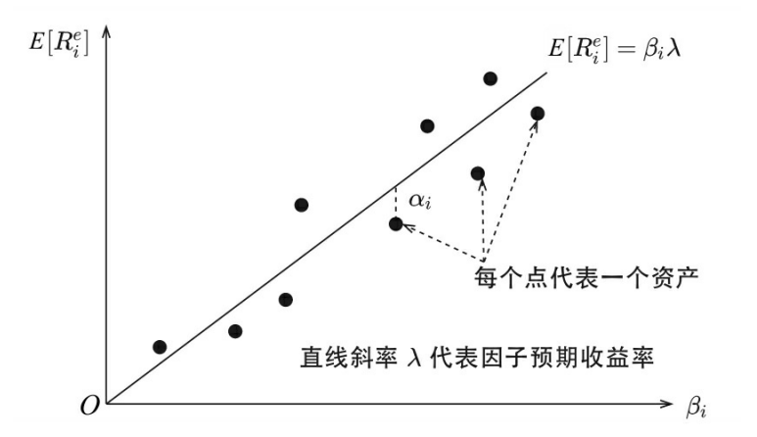
多因子模型的回归检验
Re代表资产i的超额收益，βi为资产i的K维因子暴露向量；λ为K维因子预期收益率向量。
多因子模型研究的核心问题是资产预期收益率在截面上，即不同的资产之间，为什么会有差异。
多因子模型的回归检验可以简单总结为以下三步：
（1）计算每个资产在所有因子上的暴露βi；
（2）通过回归分析对多因子模型进行估计；
（3）联合检验资产定价误差αi以及每个因子的预期收益率λk。

Slide 5
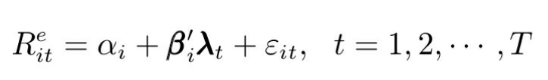
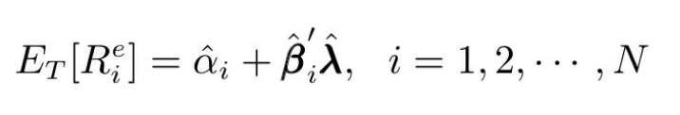
一、时间序列回归
适合分析由风格因子构成的多因子模型
典型案例：Fama三因子模型中的价值（HML）和规模（SMB）因子，均是风格因子。
令λt表示t期因子收益率向量，Re为资产i在t期的超额收益率，这二者在时序上满足如下线性关系：
对每个资产i=1,2,···,N，使用简单最小二乘（OrdinaryLeastSquares，OLS）对模型进行参数估计
因子收益率时序需已知。使用因子收益率作为解释变量，分别对每个资产进行时序回归，得到该资产在这些因子上的暴露的估计；时序回归中的（截距项）就是截面关系上资产的定价误差。将时序回归结果在时间上取均值，就得到资产预期收益率和因子暴露在截面上的关系。
定价误差

Slide 6
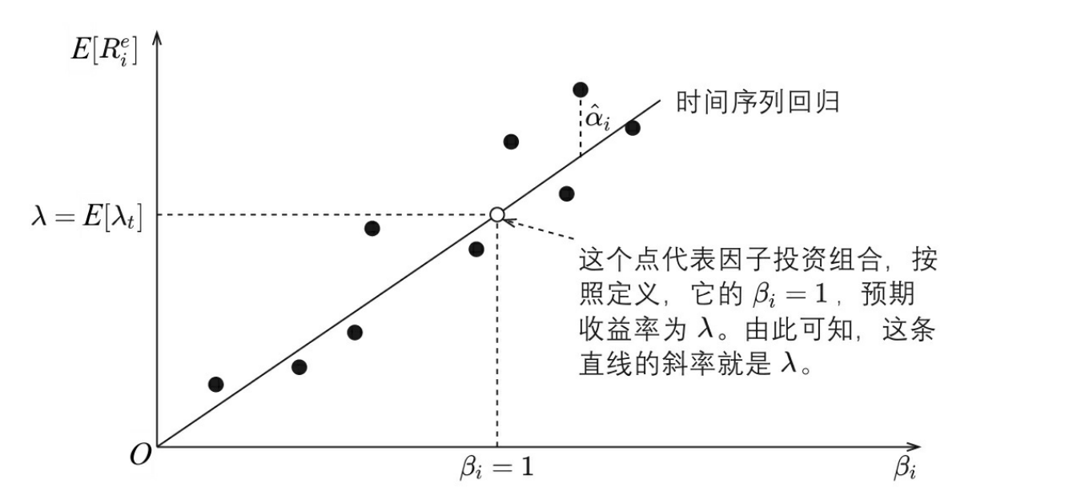

Slide 7
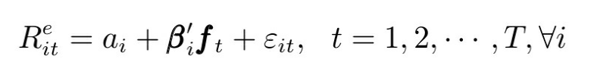
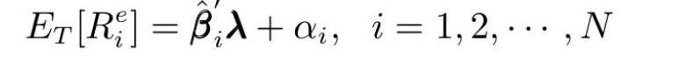
二、截面回归
时间序列回归虽然很方便，但它以因子收益率时序已知为前提。这意味着它更适合处理股票的风格因子，而对诸如GDP、CPI以及利率这样的宏观经济因子无能为力。这时可以选择截面回归来检验多因子模型，它能够方便地处理因子收益率时序未知的情况。
截面回归检验的最终目的自然还是考察E[Re]和βi在截面上的关系，但此方法的第一步仍然是利用时序回归确定资产的因子暴露。
第一步：假设t期一组因子的取值为ft=[f1t,f2t,···,fKt]′（K维阶向量）。首先通过如下时序线性回归模型确定因子暴露：
第二步：使用第一步得到的因子暴露的估计作为解释变量，以资产收益Re在全部T期上的时序平均作为解释变量，Re和β在截面上满足的线性回归模型为：
得到因子预期收益率的估计λ，以及每个资产的定价误差的估计αi。

Slide 8
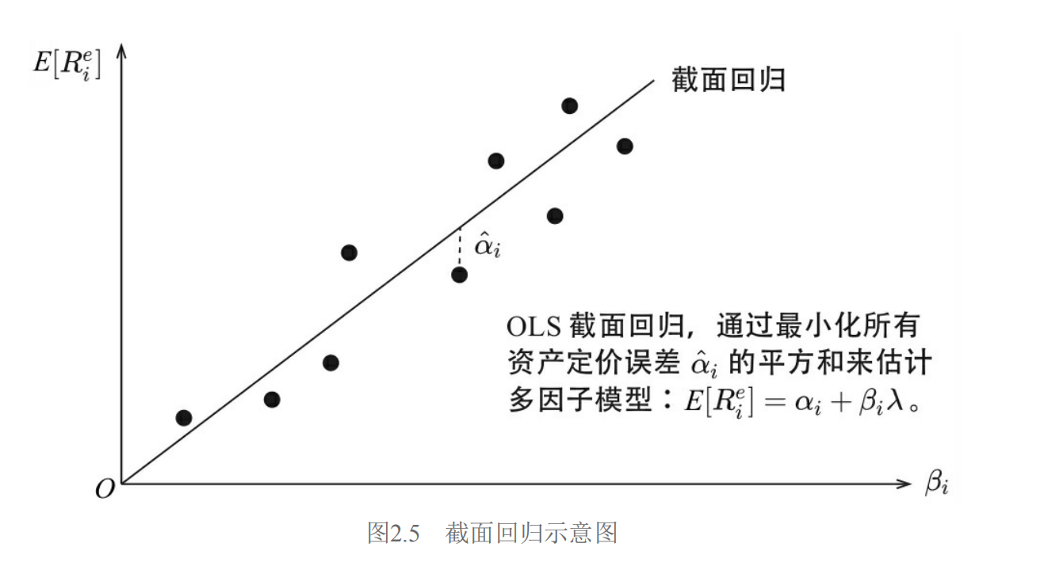

Slide 9
时序回归vs截面回归
1. 时序回归仅在时序上对每个资产进行回归，然后通过在时序上取均值来得到隐含的截面关系
2. 反观截面回归，它的第一步和时序回归类似，得到资产的因子暴露的估计β。然而在第二步，它没有采用“时序上取平均”，而是以β为解释变量，以E[Re]为被解释变量进行截面回归。它以最小化所有资产定价误差的平方和为目的。

Slide 10
Fama-MacBeth
Fama–MacBeth回归的第一步也是通过N个时间序列回归得到每个资产i在全部因子上的暴露，这和截面回归的第一步相同。
Fama–MacBeth回归和截面回归检验最大的差异体现在第二步截面回归上。截面回归检验使用β和E[Re]在截面上进行一次截面回归。Fama–MacBeth回归在每个时间点t，以t期的收益率为因变量（注意：是t期的收益率，而非全部T期收益率的均值），以β为自变量进行截面回归，因而一共进行了T次截面回归。
Fama–MacBeth回归，它在每个t对模型进行一次OLS估计（如果有T=100期数据，就意味着进行100次截面回归），得到每一期对应的因子收益率和残差的估计。
最后，将它们在时序上取均值得到因子预期收益率和残差均值 。

Slide 11
总结：
Fama–MacBeth回归的巧妙之处在于它把T期的回归结果当作T个独立的样本。传统的截面回归检验只进行一次回归，得到因子收益率和定价误差的一个样本估计。而在Fama–MacBeth截面回归得到了每个因子收益率的时间序列以及每个资产定价误差的时间序列，因此可以方便地求出每个因子预期收益率的标准误和每个资产定价误差的标准误。
不要过度追求统计上的完美，更应追求每个因子背后的逻辑是什么

